Slide 1

第五章
视图

Slide 2
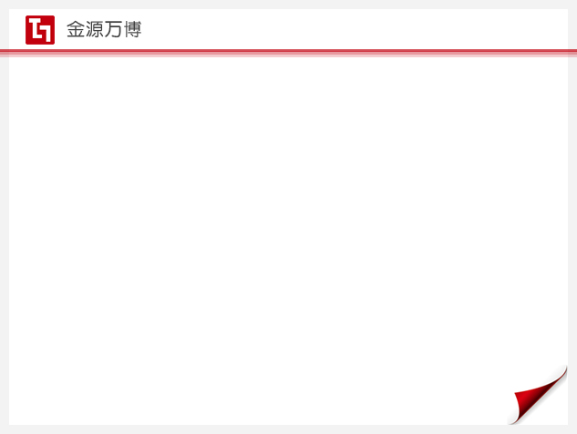
视图
视图的作用
视图是从一个或几个基本表（或视图）导出的表。它与基本表不同，是一个虚表。数据库只存放视图的定义，而不存放视图对应的数据，这些数据仍存放在原来的基本表中。所以基本表中的数据发生变化，从视图中查询出的数据也就随之改变了。从这个意义上讲，视图就像一个窗口，透过它可以看到数据库中自己感兴趣的数据及其变化。
1、 视图能简化用户操作
视图机制使用户可以将注意力集中在所关心地数据上。如果这些数据不是直接来自基本表，则可以通过定义视图，使数据库看起来结构简单、清晰，并且可以简化用户的的数据查询操作。
2、 视图对重构数据库提供了一定程度的逻辑独立性
可以修改数据的逻辑结构，但修改数据的语句可能仍会因为基本表构造的改变而改变。
3、视图能够对机密数据提供安全保护
有了视图机制，就可以在设计数据库应用系统时，对不同的用户定义不同的视图，使机密数据不出现在不应该看到这些数据的用户视图上。这样视图机制就自动提供了对机密数据的安全保护功能。

Slide 3
视图
创建视图
CREATE VIEW 视图名 AS SELECT 语句（子查询）
CREATE VIEW 视图名 AS SELECT * FROM 表名
修改视图
ALTER VIEW 视图名 AS SELECT语句（子查询）

Slide 4
视图
视图的存储方式
视图只是虚表并没有存储数据，视图的信息存放在information_schema下
VIEWS表：给出了关于数据库中的视图的信息。需要有show views权限，否则无法查看视图信息。

Slide 5
视图
WITH CHECK OPTION
对于可更新视图，可给定WITH CHECK OPTION子句来防止插入或更新行，除非作用在行上的select_statement中的WHERE子句为“真”。
mysql> CREATE VIEW v1 AS SELECT * FROM t1 WHERE a < 2
-> WITH CHECK OPTION;
mysql> CREATE VIEW v2 AS SELECT * FROM v1 WHERE a > 0
-> WITH LOCAL CHECK OPTION;
mysql> CREATE VIEW v3 AS SELECT * FROM v1 WHERE a > 0
-> WITH CASCADED CHECK OPTION;
LOCAL：只针对自己
CASCADED:不仅仅针对自己还针对原视图

Slide 6
视图
查看视图信息
SHOW CREATE VIEW 视图名

Slide 7
视图
删除视图
DROP VIEW 视图名

Slide 8
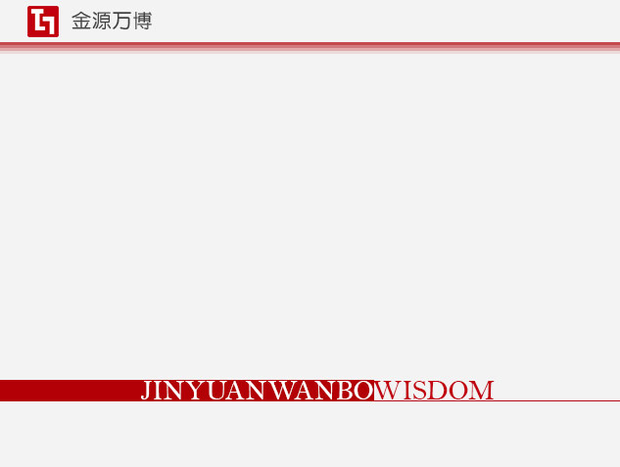
Thank you!

